Slide 1
数学五年级
下册
第七单元
用方程解决问题
邮票的张数
WWW.PPT818.COM

Slide 2
一、复习导入
前面我们学习了方程的有关知识，同学们想一想什么叫方程？

Slide 3
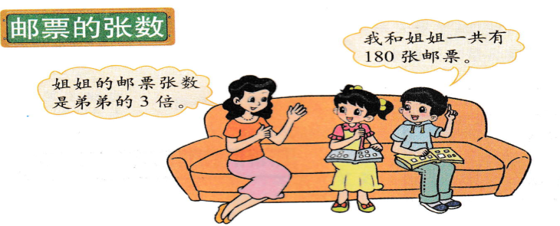
请同学们观察情景图，说说图中有哪些数学信息？这些信息之间有什么关系？你能提出什么问题？

Slide 4
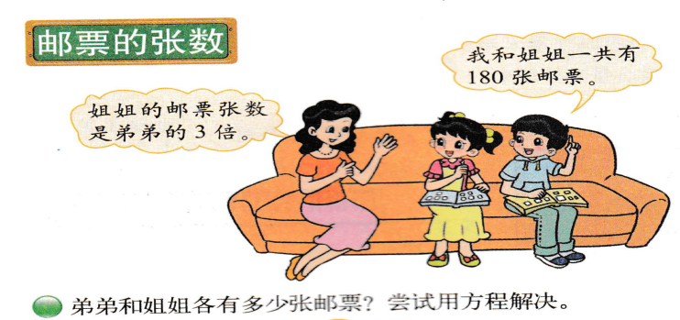
二、探究新知

Slide 5
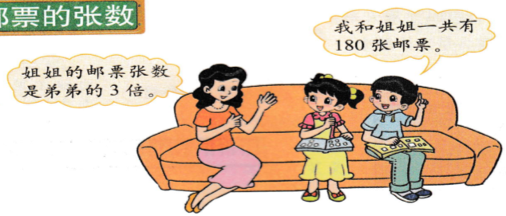
弟弟和姐姐的邮票张数都不知道，怎么办呢？
把哪个未知数设为x，为什么？

Slide 6
找等量关系
姐姐的邮票张数＋弟弟的邮票张数＝180
姐姐的邮票张数＝弟弟的邮票张数×3
你能画出线段图表示出姐姐和弟弟的邮票张数的关系吗？

Slide 7
姐姐的邮票张数＋弟弟的邮票张数＝180
姐姐的邮票张数＝弟弟的邮票张数×3
弟弟：
姐姐：
同学们能利用上面的等量关系和线段图列出方程并解答吗？
怎样设未知数？设一个未知数行吗？
根据线段图可以设弟弟的邮票张数为x张，则姐姐的邮票张数为3x张。

Slide 8
列方程解决问题
解：设弟弟有x张邮票，姐姐有3x张。
x＋3x＝180
“x＋3x”可以看作1个x与3个x合起来是4个x ，即4 x 。
4x＝180
x＝45
3x＝3×45＝135
也可以利用乘法的分配律来计算； x ＋3 x ＝(1＋3) x ＝4 x 。
答：弟弟有45张邮票，姐姐有135张。

Slide 9
列方程解决问题
解：设弟弟有x张邮票，姐姐有3x张。
x＋3x＝180
4x＝180
x＝45
3x＝3×45＝135
答：弟弟有45张邮票，姐姐有135张。
怎样验算呢？
45＋3×45＝
180

Slide 10
姐姐比我多90 张。
怎样列方程呢？

Slide 11
姐姐比我多90 张。
先找等量关系。
姐姐的邮票张数－弟弟的邮票张数＝90
姐姐的邮票张数＝弟弟的邮票张数×3

Slide 12
姐姐的邮票张数－弟弟的邮票张数＝90
姐姐的邮票张数＝弟弟的邮票张数×3
弟弟：
姐姐：
解：设弟弟有x张邮票，姐姐有3x张。
3x－x＝90
2x＝90
x＝45
3x＝3×45＝135
答：弟弟有45张邮票，姐姐有135张。

Slide 13
三、巩固练习

Slide 14
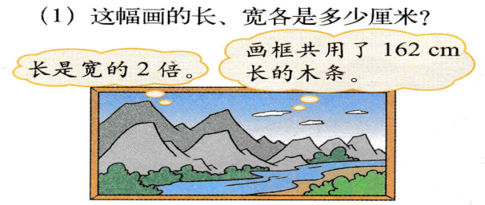
解：设这幅画的长是x厘米，宽是2x厘米。
(2x＋x)×2＝162
3x＝81
x＝27
（长＋宽）×2＝162
2x＝2×27＝54
长＝宽×2
答:这幅画的长是54厘米，宽是27厘米。

Slide 15
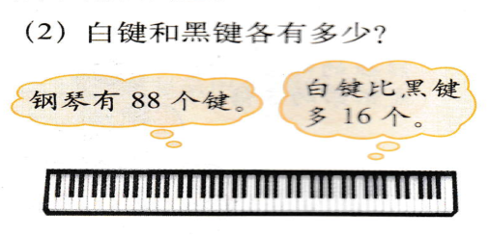
解：设白键有x个，黑键有x＋16个。
x ＋x＋16＝88
2x＝72
白键＋黑键＝88
x＝36
x＋16 ＝36＋16＝52
白键＝黑键＋16
答:白键有36个，黑键有52个。

Slide 16
2.解方程。
2x ＋x＝3
2x ＋3x＝70
5y ＋y＝96
3x＝3
5x＝70
6y＝96
x＝1
x＝14
y＝16

Slide 17
4m－m＝3
3n－n＝50
6x －3x＝4.8
3m＝3
2n＝50
3x＝4.8
m＝1
n＝25
x＝1.6

Slide 18
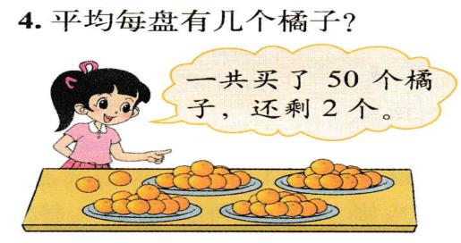
解：设平均每盘有x个橘子。
4x＋2＝50
4x＝48
x＝12
答:平均每盘有12个橘子。

Slide 19
四、课堂小结
通过本节课的学习，谈谈你的收获。

